Slide 1
PROLAPSUSTA DEĞERLENDİRME ve EVRELEME
Prof Dr. CEM TURAN

Slide 2
Tanı
Semptomlar
Fizik Muayene ve Testler
Görüntüleme

Slide 3
Semptomlar
POP vakalarının büyük kısmı asemptomatiktir ve tedavi gerektirmez.
Çoğu vakada prolapsus hafif ve orta derecededir ve prolabe olan kısım himenin üstünde kalır.
Swift SE.Am J Obstet Gynecol 2003
Samuelsson EC.Am J Obstet Gynecol 1999

Slide 4
Semptomlar
Semptomların en önemli belirleyici noktası himendir.
POP himenin altında ise, semptomlar belirgin derecede artar ve tedavi gerektirir.
Swift SE.Am J Obstet Gynecol 2003
Çam Ç, Neurourol Urodyn, 2007

Slide 5
Semptom-Prolapsus İlişkisi
Semptomlarla prolapsusun derecesi arasında zayıf veya orta derecede ilişki vardır.
Burrows LJ. Obstet Gynecol.2004

Slide 6
POP semptomları
Kitle ile ilgili lokal semptomlar
Üriner semptomlar
Barsak Semptomları
Cinsel disfonksiyon
Ağrı

Slide 7
Lokal Semptomlar
Sarkma, çıkıntı, pelvik basınç ve rahatsızlık hissi
Genel olarak, lokal semptomlar POP ile ilişkili en güvenilir semptomlardır.
Üriner, defekasyon ve seksüel semptomların diğer ayırıcı tanıları dikkatlice araştırılmalıdır.

Slide 8
Semptom grubu | Semptom | Ayırıcı Tanı
Herniasyon semptomları | Pelvik Basınç Vajinal çıkıntı, sarkma | Rektal prolapsus
İşeme semptomları | Üriner duraksama Tam boşaltamama | Detrusor disfonksiyonu Detrusor sfinkter dissinerji Davranışsal işeme bozukluğu
Alt üriner sistem semptomları | Frequency Urgency Disüri | AAM Aşırı sıvı alımı İnterstisyel sistit ÜSE
Üİ | Üİ | SÜİ DAA
Defekasyon disfonksiyonu | Diskesia Tam boşaltamama, dijital manipulasyon Duraksayarak defekasyon | İrritable barsak sendromu Kolon inertia Anismus
Fekal İnkontinans | Fekal Urgency Fekal İnkontinans | İrritable barsak sendromu Diare Eksternal Anal sfinkter disfonksiyonu
Seksüel disfonksiyon | Disparoni Azalmış uyarı | Levator ani sendromu Libido disfonksiyonu

Slide 9
Kitle ile ilgili semptomlar
Vaginal baskı, dolgunluk hissi
Bir kitlenin vagina veya
perinede gözlenmesi
Vaginal, perineal ağrı
Prolapsusa spesifik tek semptom vaginal sarkmadır .
(Kanıt Düzeyi: A)

Slide 10
Üriner semptomlar
İşemenin engellenmesiyle ilgili semptomlar
Kesik kesik akım
Zayıf veya uzamış akım
Tam olarak boşalmama hissi
İdrar yapabilmek için elle itme
İdrar retansiyonu

Slide 11
Üriner semptomlar
POP olguları: %20-90’ında Sİ,
Sİ olguları: %30-70’inde POP mevcut
Ancak POP ve Sİ arasında direkt bir neden sonuç ilişkisi yoktur.
Lantini JM, J Urol 2005

Slide 12
POP derecesi arttıkça:
  Gizli stres inkontinans artar.
  Obstrükte üriner yakınmalar artar.
  Aşırı Aktif Mesane yakınmaları artar.
  Cerrahi tedavi öncesi yukarıdaki semptomlar araştırılmalı.
Romanzi LJ, Curr Opin Urol. 2002

Slide 13
POP olgularında Üİ semptomu olmasa da latent Sİ açığa çıkarmak için prolapsus redükte edildikten
sonra Üİ araştırılması önerilir.
Liang CC, Obstet Gynecol. 2004

Slide 14
Posterior Kompartman Semptomları
Hafif rektosel: asemptomatik
Geniş rektosel : barsakların tam olarak boşalmamasına, vaginal kitle, ağrı ve basıya neden olabilir.

Slide 15
POP’ un cinsel fonksiyona etkisi
Prolapsusun etkisini menopoz ve yaşlılık sonucu olan değişikliklerden ayırmak zordur.
Çalışmalar az sayıda ve çoğu retrospektiftir.

Slide 16
Ağrı
POP fazla ağrıya neden
olmamaktadır.
Ağrının varlığında diğer
nedenler araştırılmalıdır.
Swift SE, Am J Obstet Gynecol, 2003

Slide 17
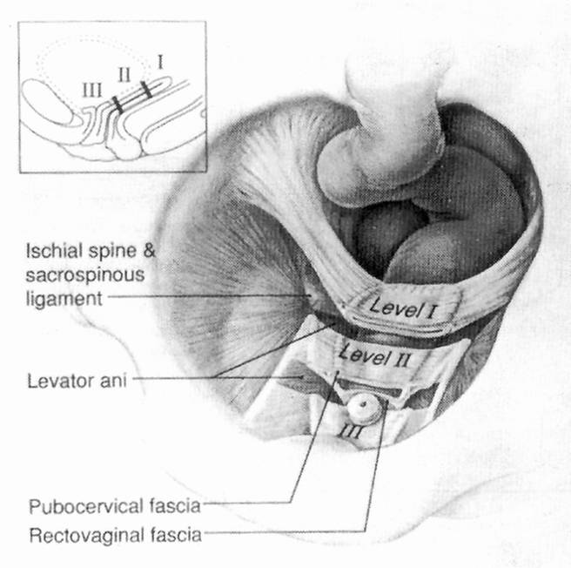
Normal Vaginal Destek
3 Destek düzeyi
(DeLancey)
Düzey I (üst):
  Kardinal/Uterosacral ligamanlar
Düzey II (orta):
  Puboservical fasya (anterior)
  Rektovaginal fasya (posterior)
  Levator ani (arkus tendineus fasya pelvis)
Düzey III (alt):
  Perine
  Urogenital Diafram

Slide 18
Doku Desteğinin Değerlendirilmesi
Richardson; POP’un vajen konnektif doku desteğinde defektler ile oluştuğunu öne sürmüştür.
Richardson AC. Int Urogynecol J pelvic floor dys.1996.
Vajinal destek anatomisin genel kuralı olarak ;
- destek defektleri bir viseral fasyanın tek bir yerinde olmaz,
- aynı destek bölgesinde iki yada daha fazla fasyal yırtık ve
- aynı zamanda 2 yada daha fazla vajinal destek bölgesinde olabilir.

Slide 19
Pelvik Organ Prolapsusu
Uterin prolapsus
Sistosel-Üretrosel
Rektosel
Enterosel
Vaginal Cuff prolapsusu

Slide 20
Ön Kompartman Defektleri
  Uretral hipermobilite
  Sistosel
Pubovezikoservikal fasiyadaki defekt veya zayıflığa bağlı olarak vajen ön duvarındaki herni

Slide 21
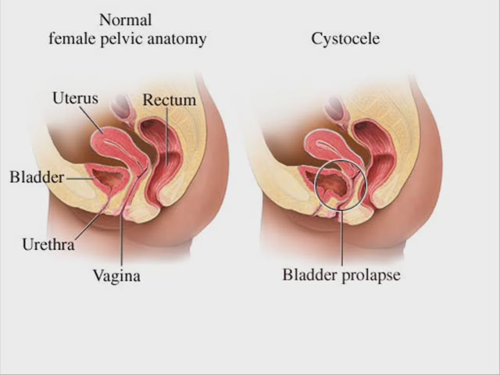
Ön Kompartman Defektleri

Slide 22
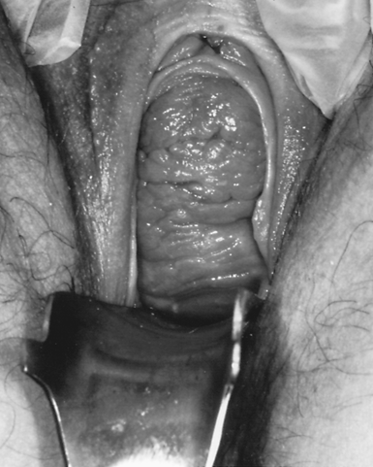
Anterior Vajinal Duvar- Normal
Kalın epitel ve kalın fibromuskuler tabaka (puboservikal fasya) görülür.
Transvers rugalar vardır.
Anterolateral sulkuslar- puboservikal fasyanın fasya endopelvina ile arcus tendineus fasya pelvis ‘e baglanması normaldir.
Uretrovesikal bileşke ve uretranın lateral mobilitesi sınrlıdır.

Slide 23
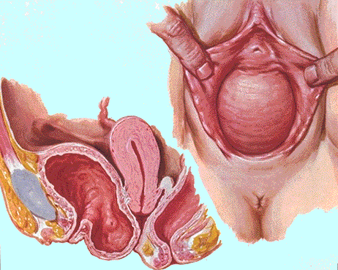
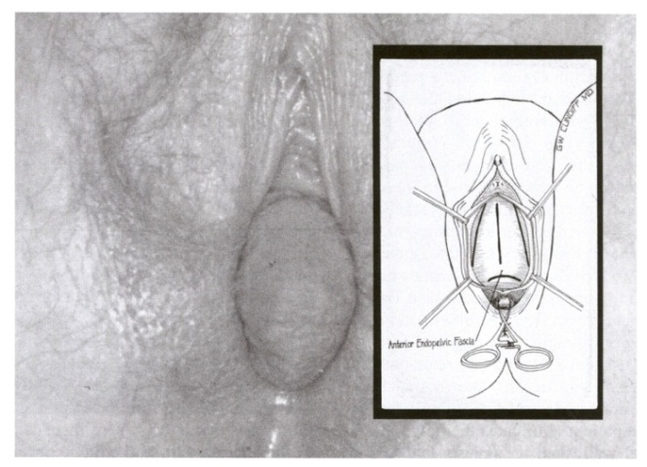
Anterior Vajinal Duvar Prolapsusu
Sistosel - Normal sınırların daha ötesinde anterior vajinal duvar sarkması (genellikle orta bölümü)
Puboservikal fasyal defekt vajinal ön duvar prolapsusa neden olur.
- lateral,
- santral
- transvers
- distal

Slide 24
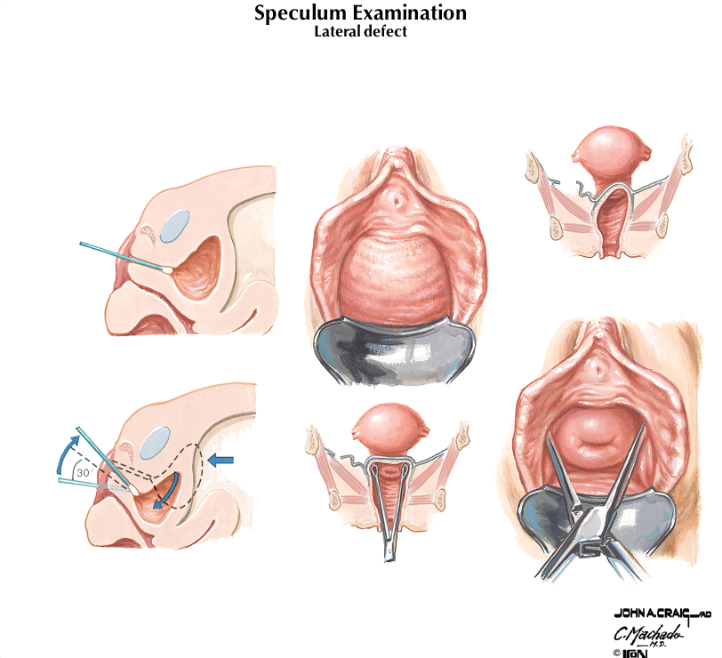
Paravajinal Defekt
Puboservikal fasya yanlarda ATFP ve ATFL’dan ayrılmıştır.
Parsiyel ya da komplet olabilir.
Orta hatta vajinal rugalar. Normaldir. (LATERAL SİSTOSEL)
Lateral sulkuslar ve vajinal apeks forceps ile desteklendiğinde anterior vajinal sarkma görülmez.

Slide 25
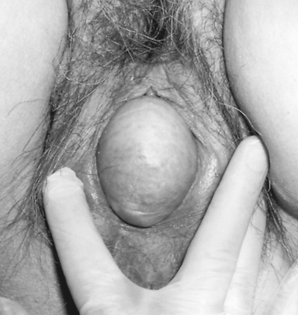
Santral Defekt-Sistosel
Lateral sulkuslar ve vajinal apeks forceps ile desteklendiğinde midvajinal sarkma görülür.
Mesane boynu ve uretravezikal bileşke hipermobildir.
Rugalar silinmiştir.

Slide 26

Transvers Laserasyon
Anterior vajinal fornikste sarkma olur. YÜKSEK (Proksimal) SİSTOSEL
Rugalarda silinme görülür.

Slide 27
Distal Defekt
Distal üretra perineal membrandan ve altta simfizisten ayrılır.
Ikınma ile üretra dışarı çıkar.

Slide 28
Arka Kompartman Defektleri
  Rektosel
  Perineal yetersizlik
Rektovajinal septumda defekt veya zayıflığa bağlı olarak vajen arka duvarındaki herni

Slide 29
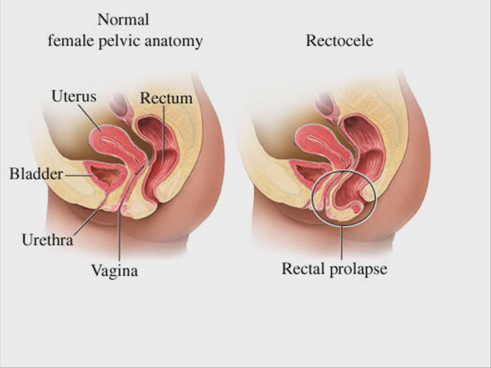
Arka Kompartman Defektleri

Slide 30
Posterior Vajinal Duvar-Normal
Transvers rugalar görülür.
Rektovajinal fasya genellikle puboservikal fasyadan incedir.
Rektovajinal muayene ile rektovajinal fasyanın kalınlığı, gerginliği ve bağlantıları değerlendirilir.
Orta 1/3’de rektovajinal fasya posterior vajinal duvar ile bağlantılıdır.
Üst 1/3 vajinada, periton rektovajinal fasyayı kaplar.

Slide 31
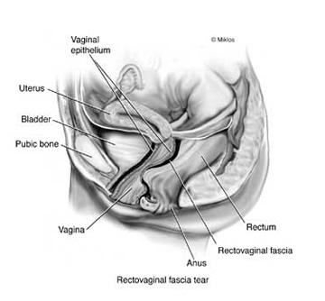
Posterior Vajinal Duvar Prolapsusu (Rektosel)
Rektosel- Posterior vajinal duvardaki sarkma, şişkinlik görülür.
Rektovajinal fasya bütünlüğü bozulur.
Rektal muskularis vajinal epiteli yukarı doğru iter.
Rugalar silinmiştir.
Çoğu hastada multiple defekt olur.

Slide 32
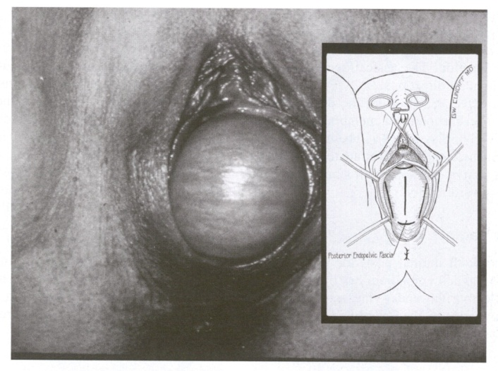
Posterior vajinal duvar prolapsusu

Slide 33
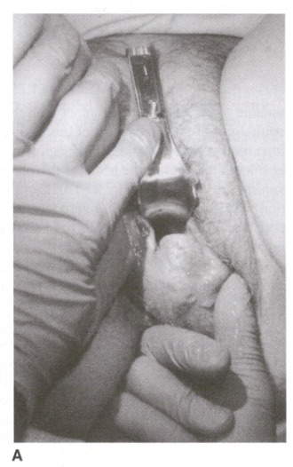
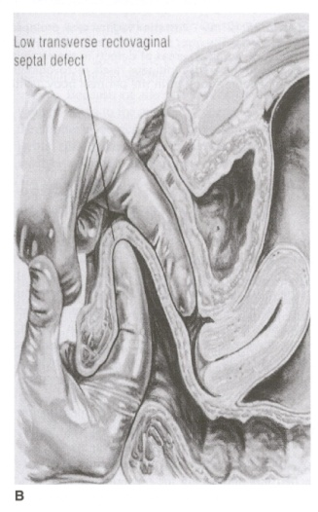
Distal (Alçak) Transvers Posterior Vajinal Duvar Prolapsusu
Distal (Alçak) rektosel
Rektovajinal septum genelde perineal cisimden ve arcus tendineus fasya rektovajinalis’den kopmuştur.

Slide 34
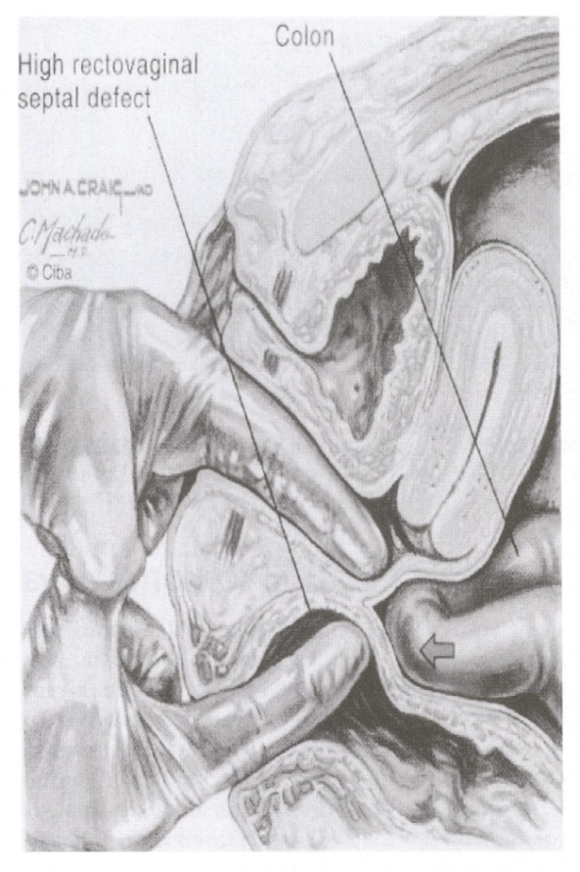
Proksimal (Yüksek) Rektosel
Proksimal (Yüksek) rektosel - vajinal üst 1/3 posterior duvar prolapsus olur.
Vajina posterolateral duvarı vajina orta 1/3 üne yada daha aşağı seviyelere iner.
Periton direkt üst vajinal epitel ile ilişkidedir.

Slide 35
Apikal Defektler
  Uterus prolapsusu
  Cuff Prolapsusu
  Enterosel
Endopelvik fasya, uterosakral ligament ve kardinal ligamentteki zayıflık

Slide 36
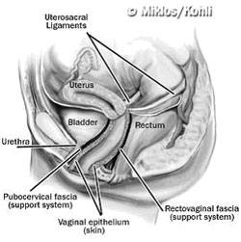
Vajinal Apeks - Normal
Serviks- spina iskiadika seviyesinde 1cm anterior ve süperiordadır.
Kardinal-uterosakral ligament kompleksi sağlamdır.
Lateral forniksler
Anterior forniks
Posterior forniks

Slide 37
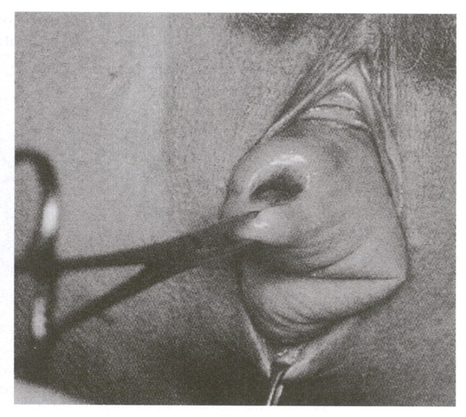
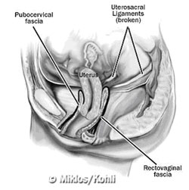
Uterin Prolapsusda Muayene
Kardinal ve uterosakral ligamentlerin bütünlüğü test edilir.
- serviks traksiyonu,
- rekto- vajinal digital muayene
Uterosakral ligamantlerin periservikal halka ve rektovajinal fasya ilişkisi
- Posterior forniksde sarkma
- servikal , vajinal kaf prolapsusu
- Elongasyo colli
Kardinal ligamentler
- lateral fornikslerin aşağı sarkması
- serviks geniş lateral mobilite

Slide 38
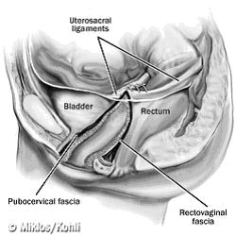
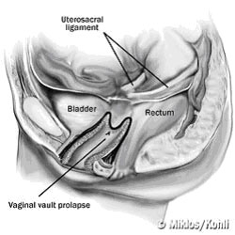
Vajinal Kaf Prolapsusu

Slide 39
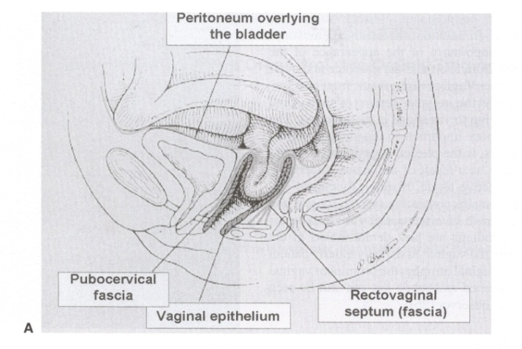
Apikal Enterosel

Slide 40
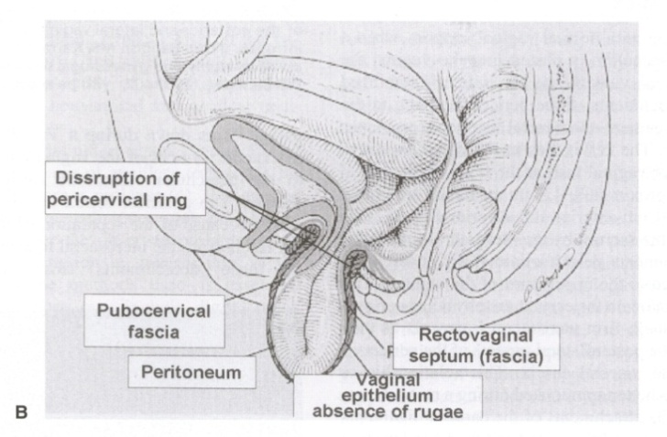
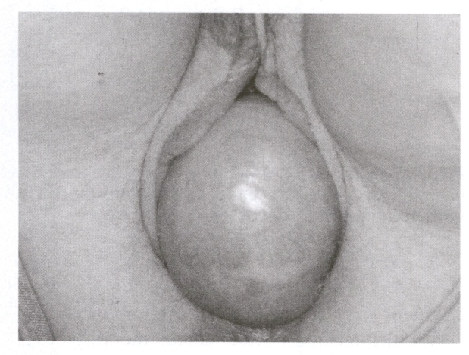
Vajinal Kaf Prolapsusunda Muayene
Puboservikal fasya ve rektovajinal fasya bilateral fasyal white line’dan ayrılmıştır

Slide 41
Perine değerlendirilmesi -Normal
Perine iskial tuberosita seviyesinde, ya da en fazla 2 cm inferiorundadır.
Genelde konkav görünümdedir.
Rektovajinal muayenede perineal cisim, anus ve vajinal introitus arasında geniş, kalın ve piramid şeklindedir ve parmaklar rektumda orta ve üst vajinal bölgede karşılaşır.
Perineal cisim apeksi alt ve orta 1/3 vajen bileşkesindedir.
Rektovajinal fasya, perineal cisme apekste ve spina seviyesinde uterosakral ligamentlere bağlandığından, perineal cisim 1cm’den fazla aşağı inmez.
Rektal muayenede perineal cismin lateral, posterior bağları değerlendirilmelidir.

Slide 42
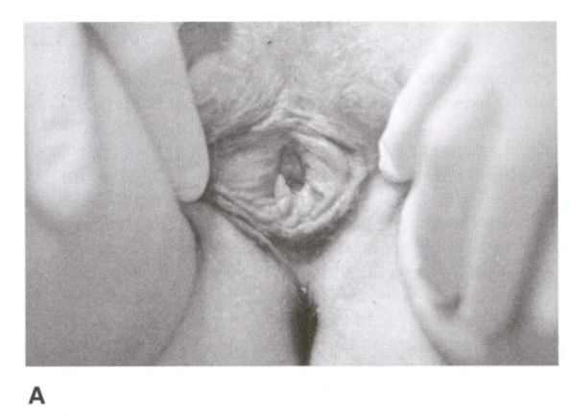
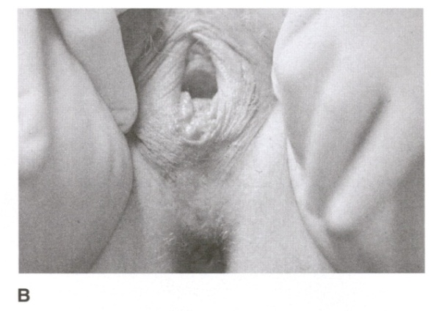
Perine Desensusu
Perineal cisim -sakrum hattında herhangi bir yırtılma perineal desensusa neden olur.
Perine desensus – Perine İskial tuberosita seviyenin 2 cm altında (hem istirahat hemde ıkınma sırasında)
Anusun desensusuna, dışarı ve coccyxe dogru defleksiyona neden olur.
Subjektif Bulguları;
- genital hiatusta ve perineal cisimde genişleme
- intergluteal sulkusta düzleşme
Himen fikse nokta değildir
Daha düşük evreli POP vardır
Pelvik floroskopi gold standart (ciddi defekasyon disfonksiyonu)

Slide 43
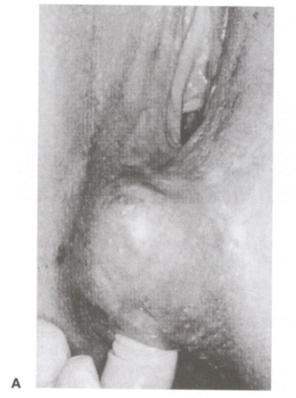
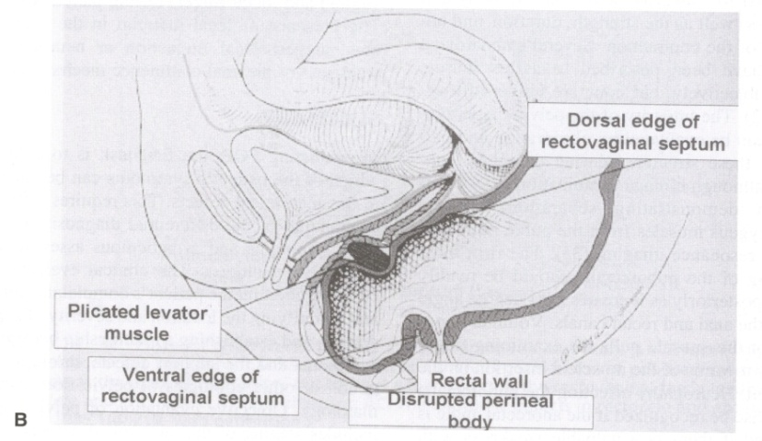
Perineal Rektosel
Rektal muskularis arada fasya ağı olmadan perine derisi ile direkt ilişkidedir.
Perineal cisim bütünlüğü bozulmuştur.
Fibroz konnektif doku ve superficial transvers kaslar komplet ayrılmıştır.
Vajinal açıklık ve anus arasındaki cilt geniştir.
Valsalva manevrası ile perinede ciddi şişme mevcuttur.
Anal muayenede anusun normal hunileşmesi yoktur .

Slide 44
Komplet eversiyon
(Tüm Kompartmanlar)
Komplet uterin prolapsus

Slide 45
Kas Gücünün Değerlendirilmesi
Bimanuel muayenede pelvik diafram kas bütünlüğü, insersiyonu, kasılma gücü, süresi değerlendirilmelidir.
Kas gücünü objektif değerlendiren çeşitli standart sistemler olmasına rağmen hiçbiri universal kabul edilmemiştir.
Pelvik taban kas bütünlüğü observasyon ve palpasyonla değerlendirilse de pubokoksigeal kasın pubik ramusdan ayrılmasında MRI pelvik muayeneden daha sensitiftir.

Slide 46
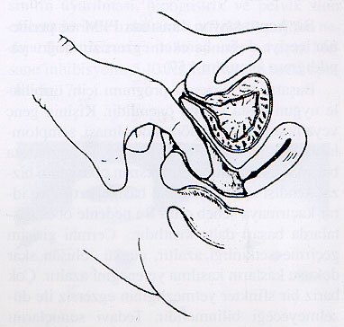
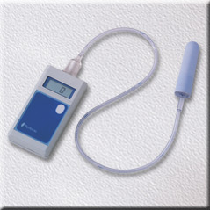
Pelvik kas gücü tayini
Digital palpasyon
Perineometre

Slide 47
Pelvik Kas Kuvvetini Saptama
I. Grup Levator kas kasılması olmayan veya limitli olan olan hastalar
II. Grup Levator kasını kasan ancak kas güçsüzlüğü olan hastalar
III. Grup Pelvik kaslarını kasmakta problemi olmayan hastalar
      Payne CK Urology 1998;51(suppl 2A):35-39

Slide 48
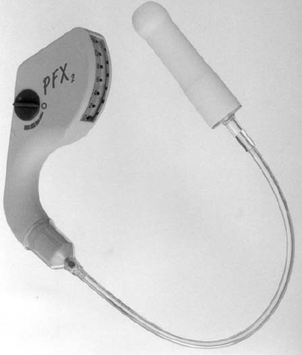
Pelvis Kas Gücünün Değerlendirilmesi
Skor | Açıklama
0 | Kontraksiyon yeteneği yok
1/5 | Hafif kontraksiyon, 2 sn<
2/5 | Zayıf kontraksiyon 3 sn<
3/5 | Orta kontraksiyon, 4-6 sn., arka parmakların kalkması, 3 defa tekrar
4/5 | Kuvvetli kontraksiyon, 7-9 sn., arka parmakların kalkması, 4-5 tekrar
5/5 | Çok kuvvetli kontraksiyon, 10 sn <, arka parmakların kalkması, 4-5 tekrar

Slide 49
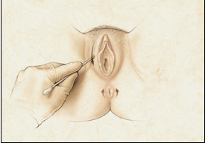
Lokal Nörolojik Muayene
Agarwal P, R ML. Neurological Evaluation of Urinary Incontinence in the Female Patient. Neurologist. 9(2):110-117, March 2003.
Bulbokavernöz ve anal reflekslerin gözlenememesi durumunda nörolojik lezyonlar da düşünülmelidir.

Slide 50
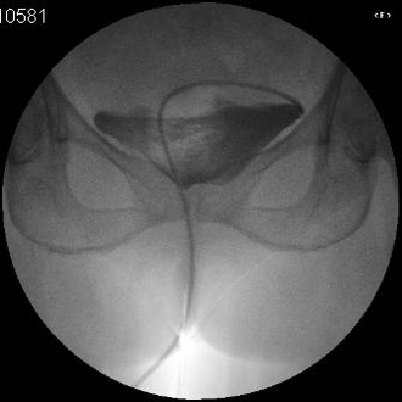
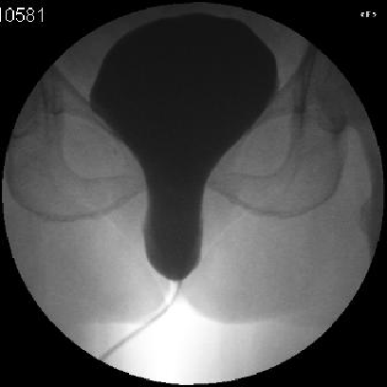
Sistografi - Sistosel

Slide 51
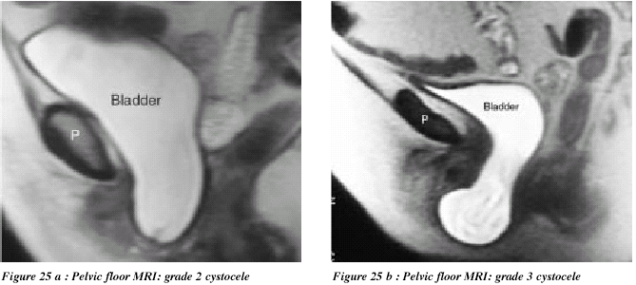
MRI: Sistosel

Slide 52
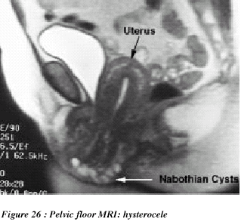
MRI: Uterin Prolapsus

Slide 53
Pelvik Organ Prolapsusu
Porges (1963)
Baden Walker (1972)
Beecham (1980)
Pelvic Organ Prolapse Quantification (1996)
Bump, RC, Mattiasson, A, Bo, K, et al. The standardization of terminology of female pelvic organ prolapse and pelvic floor dysfunction. Am J Obstet Gynecol 1996; 175:10.

Slide 54
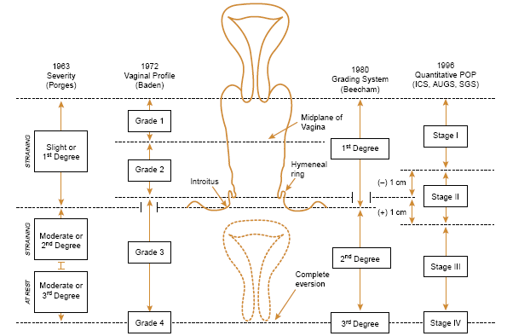
POP derecelendirme sistemleri

Slide 55
Baden ve Walker sistemi
Prolapsus derecesi | Baden ve Walker derecelendirme sistemi
I. Derece Sistosel | Hymene olan uzaklığın yarısına kadar inmiş
II. Derece Sistosel | Hymene dek ilerlemiş
III. Derece Sistosel | Yarısı Hymeni geçmiş
IV. Derece Sistosel | Hymeni maksimum ölçüde geçmiş

Slide 56
Baden ve Walker sistemi
Prolapsus derecesi | Baden ve Walker derecelendirme sistemi
I. Derece UP | Serviks hymene olan uzaklığın yarısına değin inmiş
II. Derece UP | Serviks hymende
III. Derece UP | Serviks hymene olan uzaklığın yarısına kadar çıkmış
IV. Derece UP | Maksimum prolapsus

Slide 57
POP-Q Sınıflamasına Göre Evrelendirme
Evre 0 | Prolapsus yok
Evre I | Prolapsusun en distal bölümü, himenin 1 cm’ den fazla üzerindedir
Evre II | Prolapsusun en distal bölümü himenin 1 cm ya da daha az olmak üzere altında ya da üzerindedir
Evre III | Prolapsusun en distal bölümü , himenin 1 cm’den fazla altındadır, ancak cm olarak TVL’den en fazla 2 cm’lik bir çıkıntı yapar
Evre IV | TVL’in tam eversiyonu söz konusudur

Slide 58
POP-Q sistemi
1996’da POP Q sistemi Bump ve arkadaşları tarafından tanımlanmıştır.
Her segmentteki prolapsus değerlendirilerek hymene olan uzaklığı ölçülür.
POPQ sınıflaması hymenden dışarı sarkmış yapılar için + değerler, hymenden içerde olan yapılar içinse – değerler verir.
  Bump Am J Obstet Gynecol 1996

Slide 59
POP-Q sistemi
Muayeneyi gerçekleştirmek için vajinal valf ve bir ölçüm aletine gereksinim vardır.
Muayene sırasında hasta ıkındırılarak her segmentteki prolapsus değerlendirilir.
Vajinal yapılar için hymenin referans noktası olarak alınmasının nedeni bir çok kadında kolayca belirlenebilmesinden dolayıdır.
  Bump Am J Obstet Gynecol 1996

Slide 60
POP Q – Önemli Noktalar
Değerlendirmede muayene pozisyonu ve mesane volumünün etkisi
  Ayakta, ıkınma ve boş mesane ile değerlendirilmelidir.
    Supin + Dolu mesanede en az bir evre ‘’down-stage’’olur.
Visca AG, 2003; Silva WA, 2004; Vierhout ME, 2006; Vineyard DD, 2002;

Slide 61
POP Q – Önemli Noktalar
Preoperatif vs. İntraoperatif (GAA) değerlendirme etkisi
  Tüm noktalarda GAA prolapsus oranı artar.
  %15 ↑ ‘up-stage’, %5↓ ‘down-stage’ tespit edilir.
  İntraoperatif saptanan yeni defekt; %44
  ‘Up-stage’ oranı İntra-op. değerlendirmede yüksek; %32 olarak tespit edilmiştir.
Visca AG, 2003; Silva WA, 2004; Vierhout ME, 2006; Vineyard DD, 2002;

Slide 62
POP Q – Önemli Noktalar
İntraop. değerlendirme ile defektler daha iyi belirlenir. (Orta hat ve arka kompartman defektleri daha belirgin)
Visca AG, 2003; Silva WA, 2004; Vierhout ME, 2006;
Barber MD, 1999; Vineyard DD, 2002;

Slide 63
POP-Q sistemi
Sınıflandırmada objektif ve alan spesifik
Standartizasyonu sağlama
ICS, AUS ve SGS tarafından (International Continence Society, American Urogynecologic Society, ve Society of Gynecologic Surgeons ) tarafından pelvic organ prolapsusunun sınıflandırılmasında onaylıdır
Bump, RC, Mattiasson, A, Bo, K, et al. The standardization of terminology of female pelvic organ prolapse and pelvic floor dysfunction. Am J Obstet Gynecol 1996; 175:10.
Hall, AF, Theofrastous, JP, Cundiff, GW, et al. Interobserver and intraobserver reliability of the proposed International Continence Society, Society of Gynecologic Surgeons, and American Urogynecologic Society pelvic organ prolapse classification system. Am J Obstet Gynecol 1996; 175:1467.

Slide 64
POP-Q sistemi
Hymen’e göre olan uzaklığın ölçülmesi istenen 6 anatomik nokta tariflenmiştir
    2’si anterior vajinal duvarda
    2’si posterior vajinal duvarda
    2’si de superior vajinada
Hymen 0 noktası olarak alındığında distaldeki noktalar hymenden uzaklığına göre + cm, proksimaldeki noktalar ise – cm olarak belirtilmektedir
  Bump Am J Obstet Gynecol 1996

Slide 65
POP derecelendirme sistemleri

Slide 66
POP-Q yazılımı için 3x3 tablo
Ön duvar Aa | Ön duvar Ba | Serviks veya Cuff C
Genital hiatus gh | Perineal cisim pb | Total vajinal uzunluk tvl
Arka duvar Ap | Arka duvar Bp | Arka forniks D

Slide 67
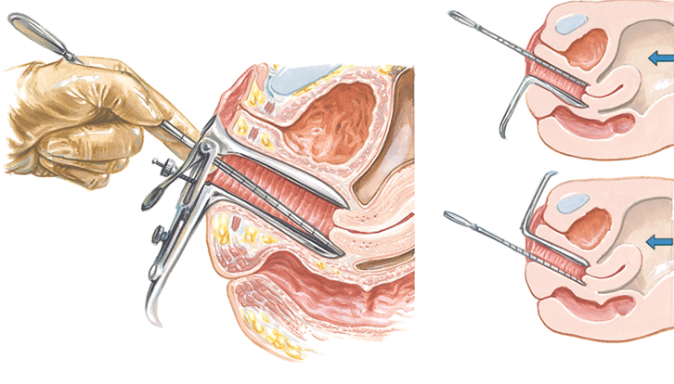

Slide 68
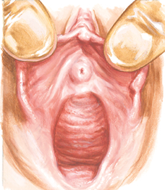
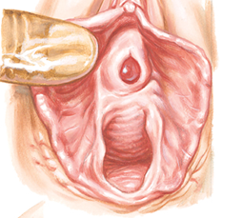
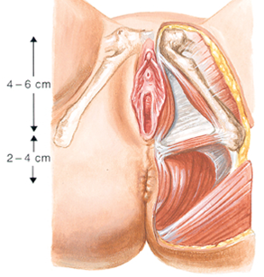
Perineal Ölçümler

Slide 69
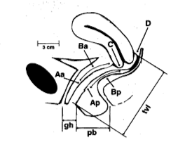
POP Q
Aa; eksternal uretral meatusun 3 cm proksimali.
Ba; Aa’ nın proksimalinde ön vajinal duvarın en çok sarkan noktasıdır.
Ap; Himen 3 cm proksimali.
Bp; Ap’ nin proksimalinde arka vajinal duvarın en çok sarkan noktasıdır.
C noktası; serviksin en distal ucu ya da vaginal kaf skarı.
D noktası; posterior forniks ya da Douglas poş. Serviksi olmayanlarda bu nokta yoktur.
Genital hiatus
Perinal cisim
Total vajinal uzunluk
Normal
Bump R, et al. The standardiztion of terminology of female perlvic organ prolapse and pelvic floor dysfunction. Am J Obstet Gynecol. Vol 175, (1) pp10-17)
Notes:
Six sites: points Aa,Ba, C,D, Bp, and Ap, the genital hiatus (gh), perineal body (pb), and total vaginal length (tvl).
Hymen is fixed point of reference
Point Aa: point in midline of anterior vaginal wall 3 cm proximal to external urethral meatus (approximately the bladder neck or urethral vesical junction). By definition it can only range from -3 cm (no prolapse) to +3 cm (complete prolapse)
Point Ba: the most distal point of the upper anterior vaginal wall. Point Ba is -3 when there is no prolapse and would have a positive value equal to Point C in a patient with total vaginal eversion.

Slide 70
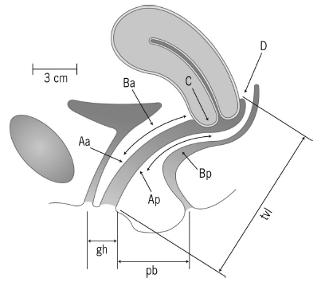
POP-Q Sistemi

Slide 71
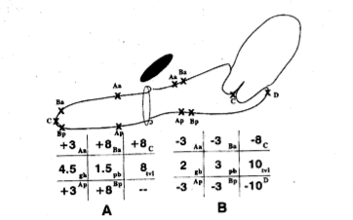
POP-Q
Vaginal Prolapse vs. Normal
Bump R, et al. The standardiztion of terminology of female perlvic organ prolapse and pelvic floor dysfunction. Am J Obstet Gynecol. Vol 175, (1) pp10-17)
Notes:
A= complete eversion of vagina. Most distal point of anterior wall (point Ba), vaginal cuff scar(point C), and most distal point of the posterior wall (point Ba) are all at same position (+8) and points Aa and Ap are maximally distal (both at +3). Because total vaginal length equals maximum protrusion, this is Stage IV prolapse.
B= Normal support. Points Aa and Ba and points Ap and Bp are all -3 indicating no anterior or posterior wall descent. Lowest point of the cervix is 8 cm above hymen (-8) and posterior fornix is 2 cm above this (-10). Vaginal length is 10 cm, genital hiatus (gh) is 2 cm, and perineal body(pb) is 3 cm. this represents Stage 0 support.

Slide 72
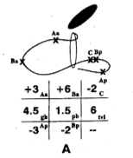
POP-Q
Vajen Ön Duvar Defekti
Bump R, et al. The standardization of terminology of female perlvic organ prolapse and pelvic floor dysfunction. Am J Obstet Gynecol. Vol 175, (1) pp10-17)
Notes:
A= anterior wall prolapse
Leading edge of prolapse if upper anterior vaginal wall represented by Point Ba at +6 cm
Point Aa is maximally distal at +3 cm.
The vaginal cuff is 2 cm above the hymen (Point C=-2)
The total vaginal length is 6 cm. This means that if the vaginal apex or cuff was in its normal position, Point C would be -6.Since point C representing the apex or vaginal cuff is -2 cm, one can deduce that the apex or cuff has undergone 4 cm of descent.
In summary, this is an example of Stage III prolapse as the leading edge of the prolapse (Point Ba) is beyone the hymen at +6cm.

Slide 73
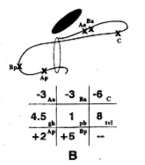
POP-Q
Arka Duvar Defekti
Bump R, et al. The standardiztion of terminology of female perlvic organ prolapse and pelvic floor dysfunction. Am J Obstet Gynecol. Vol 175, (1) pp10-17)
Notes:
B= posterior wall prolapse
Leading edge of prolapse if upper posterior vaginal wall represented by Point Bpat +5 cm
Point Ap is 2 cm distal to the hymen so is +2
The vaginal cuff is 6 cm above the hymen (Point C=-6)
The total vaginal length is 8 cm. This means that if the vaginal apex or cuff was in its normal position, Point C would be -8.Since point C representing the apex or vaginal cuff is -6 cm, one can deduce that the apex or cuff has undergone 2 cm of descent.
In summary, this is an example of Stage III prolapse as the leading edge of the prolapse (Point Bp) is beyone the hymen at +5cm.

Slide 74
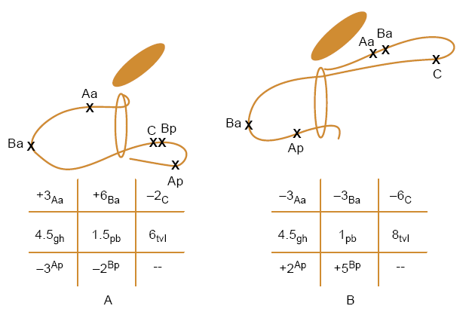
(A) Anterior ve (B) Posterior Prolapsus Şeması

Slide 75
POP-Q Sınıflamasına Göre Evrelendirme
Evre 0 | Prolapsus yok
Evre I | Prolapsusun en distal bölümü, himenin 1 cm’ den fazla üzerindedir
Evre II | Prolapsusun en distal bölümü himenin 1 cm ya da daha az olmak üzere altında ya da üzerindedir
Evre III | Prolapsusun en distal bölümü , himenin 1 cm’den fazla altındadır, ancak cm olarak TVL’den en fazla 2 cm’lik bir çıkıntı yapar
Evre IV | TVL’in tam eversiyonu söz konusudur

Slide 76
Basitleştirilmiş POP-Q
1998 yılında FIGO tarafından basitleştirilmiş POP Q Tanımlanmış
  Evre I, II, III, IV
  9 nokta yerine 4 nokta
    Ön duvar
    Arka duvar
    Serviks +/-
    Posterior forniks

Slide 77
POP-Q Dezavantaj
Lateral kompartman(paravaginal) defektlerin değerlendirilmesinde yetersiz. (Asimetrik anterior vaginal prolapsus ve normal vaginal mukozal yapı paravaginal defekti düsündürür.)
Perine desensusu POP-Q sınıflamasında yok.

Slide 78
POP-Q Dezavantaj
Uretral mobilite, ve vajinal çap hakkında bilgi vermemesi de diğer bir dezavantajıdır.
POP-Q sisteminde bu defektlerin ayrıca tanımlanması gerekmektedir.

Slide 79
SONUÇLAR -1
POP çeşitli semptomları içermektedir.
Himen seviyesi semptomların en belirleyici yerini gösterir.
POP-Q sistemi zorluklarına rağmen ön planda kullanılmalıdır .

Slide 80
SONUÇLAR -2
Pelvik organ prolapsusu evrelendirmesinde amaç gerçek sorunu ortaya çıkarmak ve uygun cerrahi yöntemi bulmaktır.
Ortak sınıflama sistemlerinin kullanılması, anlaşılabilirlik, dil birliğinin sağlanması için önemlidir.

Slide 81
SONUÇLAR -3
Yer spesifik sınıflandırma sistemlerinin kullanımı ile defektler daha iyi olarak tanımlanabilir ve tedavi daha spesifik olarak gerçekleştirilebilir.

Slide 82
İlginiz için teşekkür ederim.
Prof Dr Cem Turan

Slide 83
POP sınıflama sistemlerinin klinikteki yeri
Ürojinekoloji ile ilgili yayınların %54.8’inde standart bir sınıflama sistemi kullanılmamaktadır.
En sık kullanılan sistem (%22.6) POP-Q’dur
İkinci sırada (%19.8) Baden-Walker sistemi yer almaktadır
Tristi W. Muir, AJOG December 2003

Slide 84
POP sınıflama sistemlerinin klinikteki yeri
Jinekoloji dergilerinde yayınlanan makaleler üroloji dergilerine oranla daha sık olarak POPQ sistemini kullanmaktadırlar (% 29’a karşın %14, P=0.009).
Sonuç olarak POPQ en sık kullanılan sistem olmakla birlikte çalışmaların yarısından çoğunda standart bir sistem kullanılmamaktadır.
    Tristi W. Muir, AJOG December 2003

Slide 85
POP sınıflama sistemlerinin klinikteki yeri
Uluslararası kontinans derneği ve Amerikan ürojinekoloji derneği üyeleri ile yapılan ankette
657 kişiden 380 (%57) kişi anketi tamamlamış
Klinikte POPQ kullanımı %40.2
Akademik çalışmalarda ise %67.1
    Auwad W. Int Urogynecol J Pelvic Floor Dysfunct. 2004

Slide 86
POP sınıflama sistemlerinin klinikteki yeri
Kullanmama nedenleri
Karışıklığa sebep olduğu (%17.9)
Çok zaman aldığı (%24.2)
Ekipte çalışan arkadaşlarının kullanmamaları (%20)
Başka bir sistemin kullanılması (%15.8)
Diğer
Auwad W. Int Urogynecol J Pelvic Floor Dysfunct. 2004

